Slide 1


SQL 실습-1
(함수활용 및 데이터 조인)
김효관

Slide 2
Review (데이터 베이스)
기억합시다
1
릴레이션(테이블)은 행과 열이 있는 데이터 이다.
2
스키마는 데이터베이스 구조와 제약조건에 관한 전반적인 명세를 기술한 정보이다.
3
기본키: 테이블 내 중복허용 안함 / 외래키: 다른 테이블의 기본키를 참조하는 속성
4
무결성 제약조건 (도메인, 개체, 참조)에 대해서 기억한다

Slide 3


교육목표: 데이터의 관계에대해 알아보고 데이터를 조회하는 법을 학습한다.
CONTENTS
CONTENTS
1
단일행 함수
2
집계 함수
3
데이터 조인
4
PIVOT, UNPIVOT
5
핵심정리 및 Q&A

Slide 4
1. 관계대수
관계대수 와 SQL
관계대수
어떻게 질의를 수행할 것인가를 명시하는 절차적 언어 관계 대수는 사용관계 DBMS에서 사용되는 SQL의 이론적인 기초 관계 대수는 SQL을 구현하고 최적화하기 위해 DBMS 내부 언어로서도 사용됨
SQL
상용관계 DBMS 의 표준 질의어 SQL (Structured Query Language) 사용자는 SQL을 사용하여 관계 데이터베이스에 릴레이션을 정의하고, 정보를 검색 및 업데이트하며 여러가지 무결성 제약조건들을 명시할 수 있음

Slide 5
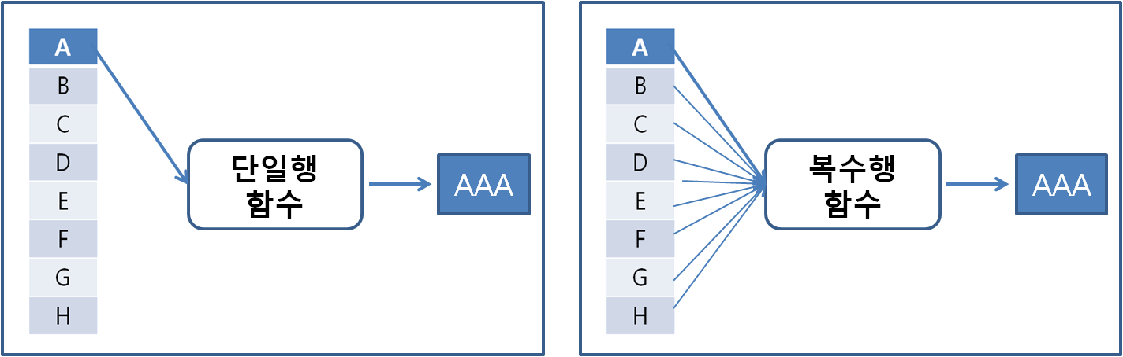
2. 데이터 조회하기
1. 사용자 테이블 조회하기
함수의 종류
concat등 조회 행에 대한 연산
group by 함수 sum, count 등

Slide 6
1. 단일행 함수
단일행 함수
1-1
문자함수
1-2
숫자함수
1-3
날짜함수
1-4
형변환
1-5
일반함수

Slide 7
1-1. 문자 함수
주요 함수
함 수 명 | 의 미 | 사 용 예
LOWER/UPPER | 입력 값을 전부 대/소 문자로 변환 | LOWER(‘ABCD’) → abcd UPPER(‘ABCD’) → ABCD
CONCAT | 두 문자열을 결합해서 출력. || 연산자와 동일 | CONCAT(‘A’,’B’) -> AB
SUBSTR | 주어진 문자에서 특정 문자만 추출 | SUBSTR(‘ABC’,1,2) -> AB
LPAD/RPAD | 주어진 문자열에서 왼쪽으로 특정 문자를 채움 | LPAD(‘love’,6,’*’) -> **love
LTRIM/RTRIM | 주어진 문자열에서 오른쪽으로 특정 문자를 채움 | LTRIM(‘*love’,’*’) -> love
REPLACE | 주어진 문자열에서 A 를 B 로 치환함 | REPLACE(‘AB’,’A’,’E’) -> EB

Slide 8
1-1. 문자 함수
1. 대/소문자 변경
유형
-- 대/소문자 변경하기 SELECT UPPER(컬럼명), LOWER(컬럼명), FROM {테이블명}
실습예제
-- 대/소문자 변경하기 SELECT UPPER(PRODUCT) AS CASE1, LOWER(PRODUCT) AS CASE2 FROM KOPO_CHANNEL_SEASONALITY_NEW

Slide 9
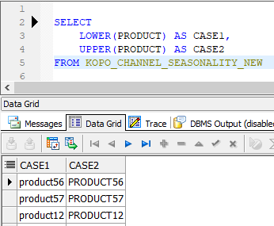
1-1. 문자 함수
1. 대/소문자 변경

Slide 10
1-1. 문자 함수
2. 컬럼 값 합치기
유형
IDX
-- 컬럼 값 합치기 SELECT CONCAT(컬럼명1, 컬럼명2), 컬럼명1 || 컬럼명2 FROM {테이블명}
실습예제
-- 컬럼 값 합치기 SELECT CONCAT(REGIONID,CONCAT('_',PRODUCT)) AS KEYCOL1, REGIONID||'_'||PRODUCT AS KEYCOL2 FROM KOPO_CHANNEL_SEASONALITY_NEW

Slide 11
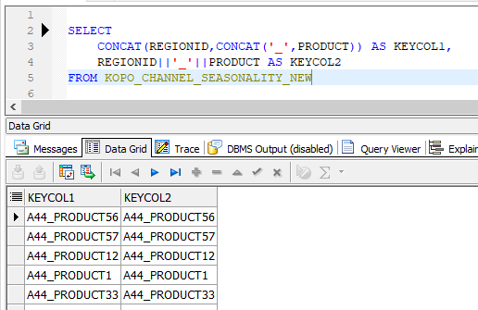
1-1. 문자 함수
2. 컬럼 값 합치기

Slide 12
1-1. 문자 함수
3. 컬럼 값 추출하기
유형
-- 컬럼 값 추출하기 SELECT SUBSTR(‘문자열’ OR 컬럼명, 시작인덱스, 종료인덱스) FROM {테이블명}
실습예제
-- 컬럼 값 추출하기 SELECT PRODUCT, SUBSTR(PRODUCT,1,7) FROM KOPO_CHANNEL_SEASONALITY_NEW

Slide 13
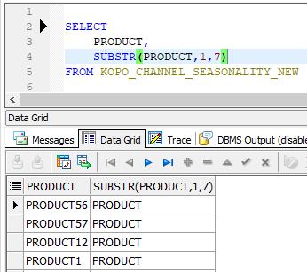
1-1. 문자 함수
3. 컬럼 값 추출하기

Slide 14
1-1. 문자 함수
4. 컬럼 값 채우기 (LPAD, RPAD)
유형
-- 컬럼 값 채우기 SELECT LPAD(컬럼명, 자릿수, ‘붙일문자‘) FROM {테이블명}
실습예제
-- 컬럼 값 채우기 SELECT LPAD(PRODUCT, 10, ‘0’) FROM KOPO_CHANNEL_SEASONALITY_NEW

Slide 15
KOPO_CUSTOMERDATA 테이블 에서
CUSTOMERCODE를 12자리로 조회하세요
단, 12자리가 안될경우 앞에 ‘*’로 채우세요

Slide 16
1-1. 문자 함수
5. 컬럼 값 제거 (LTRIM, RTRIM, TRIM)
유형
-- 컬럼 값 제거하기 SELECT LTRIM(컬럼명, 제거할 문자) FROM {테이블명}
실습예제
-- 컬럼 값 제거하기 SELECT PRODUCT, LTRIM(PRODUCT,'PRO'), RTRIM(PRODUCT, '56') FROM KOPO_CHANNEL_SEASONALITY_NEW

Slide 17
보통 LENGTH체크 후 5자리가 들어와야하는데
실제 프로그램상에 에러 발생 시
공백문자가 같이 들어와서 TRIM 해주는 경우가 발생함
(퀴즈아님)
SELECT LENGTH(TRIM(' ABC ')) FROM DUAL

Slide 18
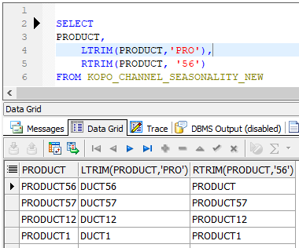
1-1. 문자 함수
5. 컬럼 값 제거 (LTRIM, RTRIM)

Slide 19
1-1. 문자 함수
6. 변경하기 (REPLACE)
유형
-- 컬럼 값 변경하기 SELECT REPLACE(문자열 OR 컬럼명, ‘문자1‘,’문자2’) FROM {테이블명}
실습예제
-- 컬럼 값 변경하기 SELECT REGIONID, REPLACE(REGIONID,'A','REGION') FROM KOPO_CHANNEL_SEASONALITY_NEW

Slide 20
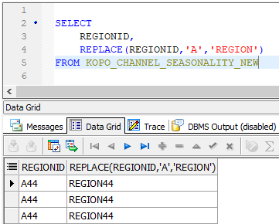
1-1. 문자 함수
6. 변경하기 (REPLACE)

Slide 21
KOPO_CUSTOMERDATA의 고객코드는10자리이다
만약 10자리가 아니면 왼쪽에 0으로 채운다
이후 고객코드의 뒷 4자리는 암호화를 위해 * 처리를
해야합니다.
hint: 새로운 LPAD, SUBSTR, REPLACE를 활용해서 풀어낼 수 있습니다.

Slide 22
1-2. 숫자 함수
주요 함수
함 수 명 | 의 미 | 사 용 예
ROUND | 주어진 숫자를 반올림 한 후 출력함 | ROUND(12.345,2) -> 12.35
CEIL | 주어진 숫자와 가장 근접한 큰 정수 출력함 | CEIL(12.345) -> 13
FLOOR | 주어진 숫자와 가장 근접한 작은 정수 출력함 | FLOOR(12.345) -> 12
MOD | 주어진 숫자를 나누기 한 후 나머지 값 출력함 | MOD(12,10) -> 2
POWER | 주어진 숫자1의 숫자2 승을 출력함 | POWER(3,2) -> 9

Slide 23
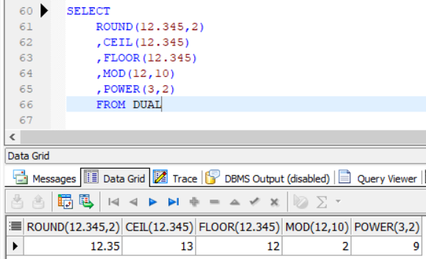
1-2. 숫자 함수
주요 함수

Slide 24
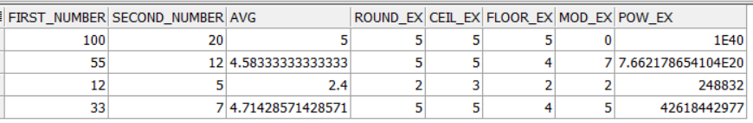
NUMBER_EXAMPLE 테이블 에서
FIRST/SECOND NUMBER를 활용하여 아래와 같은
결과를 출력하세요

Slide 25
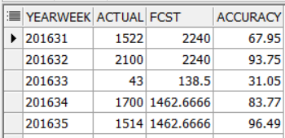
RMSE_MAE_EXAMPLE2 테이블에서
ACCURACY =
1 – ABS(예측값-실제값) / 예측값
공식을 활용하여
정확도를 산출하세요 (소수점 2째자리 반올림)

Slide 26
1-3. 날짜 함수
주요 함수
함 수 명 | 의 미 | 사 용 예
SYSDATE | 시스템 현재 날짜/시간 | 날짜
NEXT_DAY | 다음으로 돌아오는 요일의 날짜 출력 1(일), 2(월), 3(화), 4(수), 5(목), 6(금), 7(토) | NEXT_DAY(SYSDATE,1)
LAST_-DAY | 속한 달의 마지막 날짜 | 날짜

Slide 27
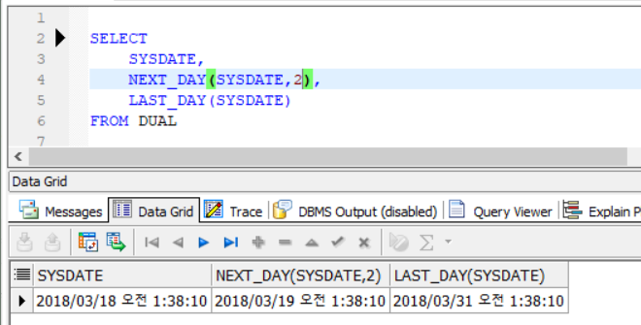
1-3. 날짜 함수

Slide 28
SELECT TO_CHAR(SYSDATE-7, 'YYYYWW') FROM DUAL
SELECT TO_CHAR(SYSDATE, 'YYYYWW') FROM DUAL
SELECT TO_CHAR(SYSDATE-30, 'YYYYMMDD') FROM DUAL
SELECT TO_CHAR(SYSDATE, 'YYYYMMDD') FROM DUAL
SELECT TO_CHAR(SYSDATE-1, 'YYYYMMDD') FROM DUAL

Slide 29
1-4. 형변환
주요 흐름
TO_CHAR
TO_CHAR
숫자
(number)
문자
(char)
날짜
(date)
TO_NUMBER
TO_DATE

Slide 30
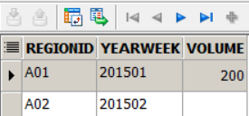
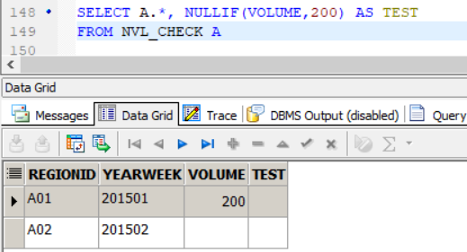
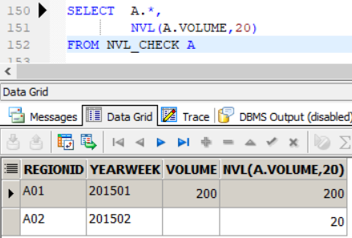
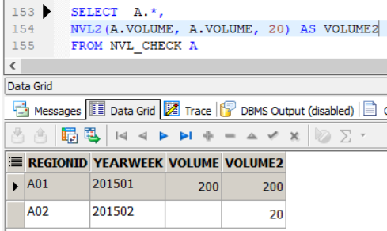
1-5. 일반함수
주요 함수
함 수 명 | 의 미 | 사 용 예
CASE | 조건에 맞는경우 WHEN절 값으로 치환 | 뒷장참고
DECODE | SWITCH CASE 문과 같음 | 뒷장참고
NVL | NULL 값을 만나면 다른값으로 치환 | NVL(PRODUCT, NULL)
NVL2 | NULL이 아닐경우 A NULL일 경우 B로 치환 | NVL2(A.VOLUME, A.VOLUME, 20 )

Slide 31
1-5. 일반함수
1. CASE 사용하기
유형
-- 조건문 CASE WHEN 조건1 THEN 결과1 WHEN 조건2 THEN 결과2 ELSE 결과3 END “컬럼명＂
실습예제
-- 조건문 SELECT YEARWEEK, CASE WHEN QTY<1000 THEN 1000 WHEN QTY>1000 AND QTY <10000 THEN 10000 ELSE 30000 END AS QTY FROM KOPO_CHANNEL_SEASONALITY_NEW

Slide 32
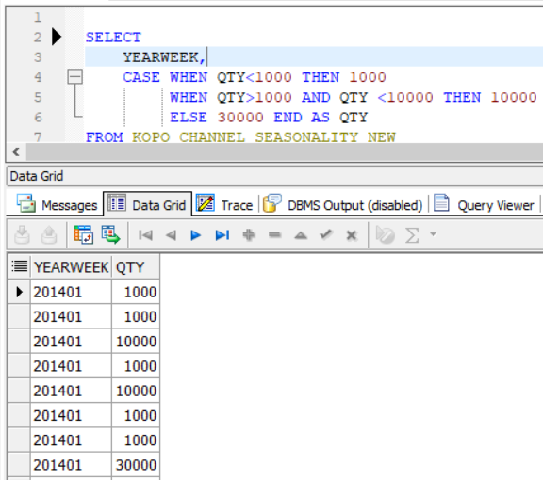
1-5. 일반함수
1. CASE 사용하기 (IF/ELSE)

Slide 33
1-5. 일반함수
2. DECODE 사용하기 (SWITCH)
유형
-- SWITCH CASE 문 DECODE ( 컬럼명 ,CASE#1, VALUE#1 ,CASE#2, VALUE#2 , OTHERS)
실습예제
-- 뒷장 참고

Slide 34
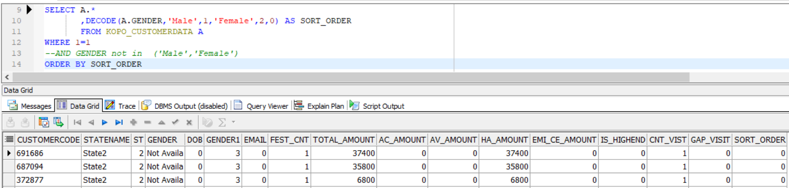
1-5. 일반함수
2. DECODE 사용하기 (SWITCH)

Slide 35
KOPO_CUSTOMERDATA 테이블에서
TOTAL_AMOUNT가 10만 이상인경우 HIGH
이외에는 LOW 라는 CUSTOMER_SEG 컬럼을 생성하세요

Slide 36
DT_RESULT_FINAL3 테이블에서
정확도를 산출하세요
단, 예측값이 0인경우 정확도는 0
정확도 = 1- ABS(예측값-실측값)/예측값

Slide 37
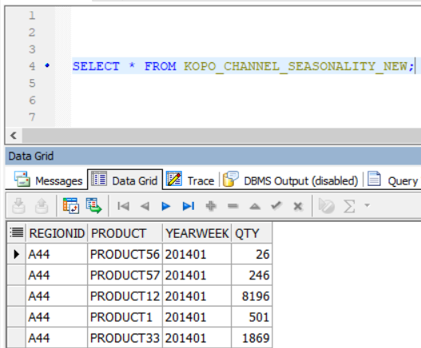
2. 집계함수
1. 집계함수
전체 데이터의 평균 거래량?
지역별 평균 거래량?
지역/상품별 평균 거래량?

Slide 38
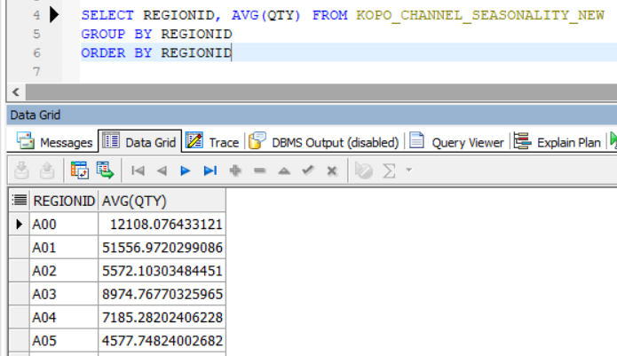
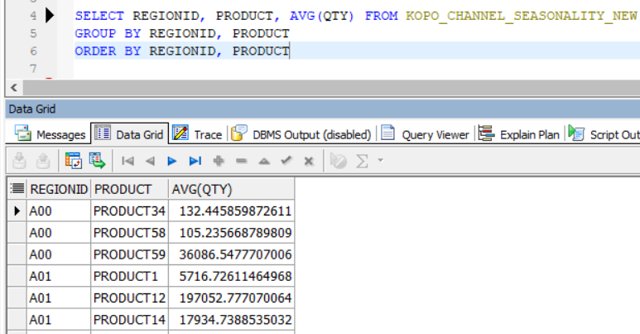
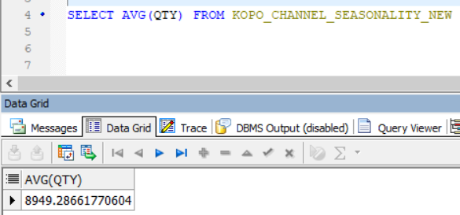
2-1. 집계함수
1. 집계함수
전체 데이터
지역별 집계
지역, 상품별 집계

Slide 39
2-1. 집계함수 목록
집계 함수
함 수 명 | 의 미 | 사 용 예
COUNT | 주어진 자료 집계 단위의 건수를 출력함 | COUNT(컬럼명)
SUM | 주어진 자료 집계 단위의 합계를 출력함 | SUM( 컬럼명 )
AVG | 주어진 자료 집계 단위의 평균을 출력함 | AVG(컬럼명)
MIN/MAX | 주어진 자료 집계 단위의 최대/최소값을출력함 | FLOOR(12.345) -> 12
PIVOT | - | -

Slide 40
2-1. 집계함수
1. GROUP BY
유형
집계 시에는 아래와 GROUP BY 이하 컬럼이외
다른 컬럼은
SELECT 할수 없다 (집계 함수외)
SELECT 집계대상 컬럼1, 집계대상 컬럼2,… AVG(*) – 집계함수 FROM KOPO_CHANNEL_SEASONALITY_NEW WHERE 조건절 GROUP BY 집계대상 컬럼1, 집계대상 컬럼2 HAVING 조건절 (집계)
실습예제
-- 조건문 SELECT REGIONID, PRODUCT, AVG(QTY) FROM KOPO_CHANNEL_SEASONALITY_NEW GROUP BY REGIONID, PRODUCT

Slide 41
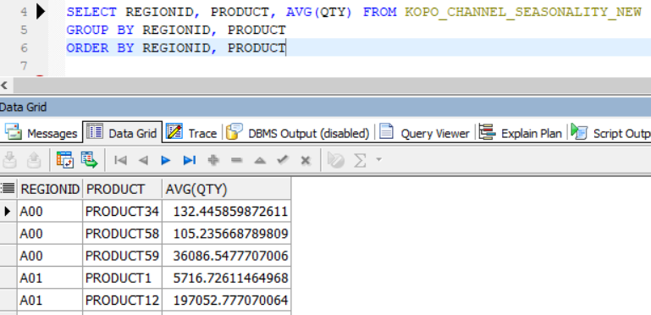
2-1. 집계함수
1. GROUP BY

Slide 42
2-1. 집계함수
1. GROUP BY (조건)
유형
SELECT 집계대상 컬럼1, 집계대상 컬럼2,… AVG(컬럼명) FROM KOPO_CHANNEL_SEASONALITY_NEW GROUP BY 집계대상 컬럼1, 집계대상 컬럼2 HAVING AVG(컬럼명) > 임의의 값
실습예제
-- 조건문 SELECT REGIONID, PRODUCT, AVG(QTY) FROM KOPO_CHANNEL_SEASONALITY_NEW GROUP BY REGIONID, PRODUCT HAVING AVG(QTY) > 2000

Slide 43
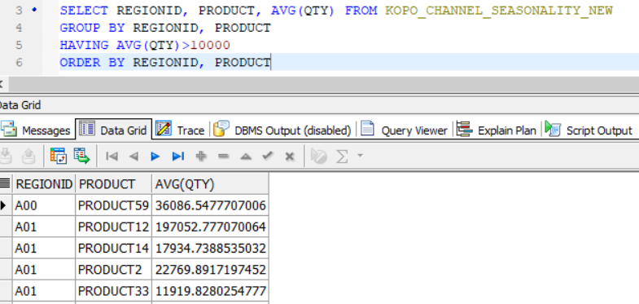
2-1. 집계함수
1. GROUP BY (조건)

Slide 44
참고. 서브쿼리
서브쿼리
1-1
From 절 서브쿼리
1-2
Where 절 서브쿼리
1-3
Select 절 서브쿼리
1-4
With 활용

Slide 45
참고. 서브쿼리
1. From절 서브쿼리
From 절 안에 서브쿼리 작성 (인라인 뷰 라고 불림)
실습예제
SELECT A.* FROM (SELECT * FROM KOPO_CHANNEL_SEASONALITY_NEW WHERE 1=1 AND REGIONID = 'A01') A

Slide 46
참고. 서브쿼리
2. Where 절 서브쿼리
Where 절 안에 서브쿼리 작성 (중첩서브쿼리)
실습예제
SELECT * FROM KOPO_CHANNEL_SEASONALITY_NEW WHERE 1=1 AND REGIONID IN (SELECT REGIONID FROM KOPO_PRODUCT_VOLUME);

Slide 47
참고. 서브쿼리
3. Select 절 서브쿼리
Select 절 안에 서브쿼리 작성 (단일 값을 리턴해야함)
실습예제
SELECT A.*, (SELECT AVG(QTY) FROM KOPO_CHANNEL_SEASONALITY_NEW WHERE REGIONID = A.REGIONID AND PRODUCT = A.PRODUCT GROUP BY A.REGIONID, A.PRODUCT) AS SUM_QTY FROM KOPO_CHANNEL_SEASONALITY_NEW A
단 Select 절 서브쿼리를 활용하여 조인 활용 시
일반 join 보다 성능이 떨어지니 주의한다!

Slide 48
참고. 서브쿼리
3. Select 절 서브쿼리
Select 절 안에 서브쿼리 작성 (단일 값을 리턴해야함)
no | name | deptno
1 | AAA | 100
2 | BBB | 200
3 | CCC | 300
deptno | dname
100 | DDD
100 | EEE
200 | FFF
300 | GGG
no | name | deptno | dname
1 | AAA | 100 | ???
2 | BBB | 200 | FFF
3 | CCC | 300 | GGG
select t3.no, t3.name,
(select dname from subquery_b where t3.deptno=subquery_b.deptno)
from subquery_a t3

Slide 49
참고. 서브쿼리
4. with 서브쿼리
WITH를 활용하여 서브쿼리를 수행한 후 WITH로 생성한 테이블명 적용
실습예제
WITH A AS ( SELECT * FROM ... ) SELECT * FROM A;
WITH 사용 시
수행결과를 메모리에 저장하기때문에
성능 상 장점 있음.

Slide 50
RMSE_MAE_EXAMPLE 테이블을 활용하여
ITEM별 RMSE를 구하세요

Slide 51
3. 데이터 조인
조인개념
어떻게 테이블 정보를 합치지?
테이블 명: KOPO_CHANNEL_SEASAONALITY_NEW (124,658건)
테이블 명: KOPO_REGION_MST (73건)
REGIONID | PRODUCT | YEARWEEK | QTY
A00 | PRODUCT1 | 201501 | 4000
A00 | PRODUCT2 | 201501 | 2000
A00 | PRODUCT3 | 201501 | 11000
A00 | PRODUCT4 | 201501 | 1100
… | … | … | …
REGIONID | REGIONNAME
A00 | 아프리카
A01 | 영국
A02 | 미국
A03 | 프랑스
… | …

Slide 52
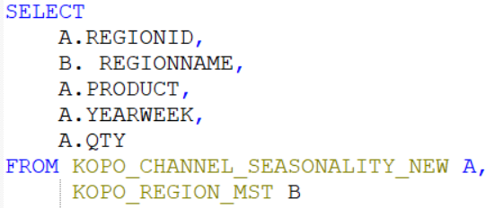
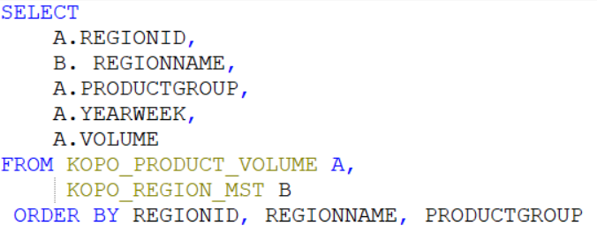
3. 데이터 조인
조인개념
테이블 명: KOPO_CHANNEL_SEASAONALITY_NEW (124,658건)
테이블 명: KOPO_REGION_MST (73건)
REGIONID | PRODUCT | YEARWEEK | QTY
A00 | PRODUCT1 | 201501 | 4000
A00 | PRODUCT2 | 201501 | 2000
A00 | PRODUCT3 | 201501 | 11000
A00 | PRODUCT4 | 201501 | 1100
… | … | … | …
REGIONID | REGIONNAME
A00 | 아프리카
A01 | 영국
A02 | 미국
A03 | 프랑스
… | …
124,658 * 73 = 9,100,034

Slide 53
3. 데이터 조인
조인개념
단순히 기존테이블에 이름만 붙이고 싶은데
자료도 늘어나 버리고….
테이블 명: KOPO_CHANNEL_SEASAONALITY_NEW (124,658건)
테이블 명: KOPO_REGION_MST (73건)
REGIONID | PRODUCT | YEARWEEK | QTY
A00 | PRODUCT1 | 201501 | 4000
A00 | PRODUCT2 | 201501 | 2000
A00 | PRODUCT3 | 201501 | 11000
A00 | PRODUCT4 | 201501 | 1100
… | … | … | …
REGIONID | REGIONNAME
A00 | 아프리카
A01 | 영국
A02 | 미국
A03 | 프랑스
… | …
124,658 * 73 = 9,100,034

Slide 54
3. 데이터 조인
조인개념
REGIONID | PRODUCT | REGIONNAME | YEARWEEK | QTY
A00 | PRODUCT1 | 아프리카 | 201501 | 4000
A01 | PRODUCT2 | 영국 | 201501 | 2000
어떻게 기존 테이블 정보를
그냥 유지하면서
이름 정보를 합치지?
REGIONID | PRODUCT | YEARWEEK | QTY
A00 | PRODUCT1 | 201501 | 4000
A01 | PRODUCT2 | 201501 | 2000
A02 | PRODUCT3 | 201501 | 11000
A03 | PRODUCT4 | 201501 | 1100
… | … | … | …
REGIONID | REGIONNAME
A00 | 아프리카
A01 | 영국
A02 | 미국
A03 | 프랑스
… | …

Slide 55
3. 데이터 조인
1. INNER
테이블의 키를 정의하고 키가 서로 존재하는 경우의 자료만 조회할때
A 테이블에
124,658건 데이터 중
A77 데이터가 314건 있는데..
124,344건만 남음
A77 데이터가 B 테이블에는 없네
A
B
A77
서로 키값이 있는 경우만
합치고 키값이 겹치지
않는경우에는 버리자!
SELECT * FROM KOPO_CHANNEL_SEASONALITY_NEW
WHERE 1=1
AND REGIONID = 'A77'
SELECT * FROM KOPO_REGION_MST
WHERE 1=1
AND REGIONID = 'A77'
REGIONID | PRODUCT | YEARWEEK | QTY
A00 | PRODUCT1 | 201501 | 4000
A01 | PRODUCT2 | 201501 | 2000
A02 | PRODUCT3 | 201501 | 11000
A03 | PRODUCT4 | 201501 | 1100
… | … | … | …
REGIONID | REGIONNAME
A00 | 아프리카
A01 | 영국
A02 | 미국
A03 | 프랑스
… | …

Slide 56
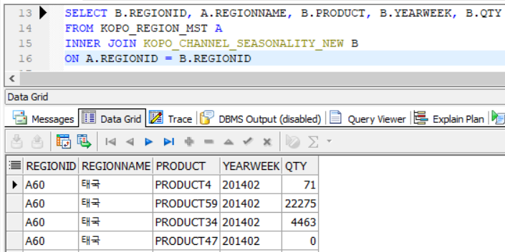
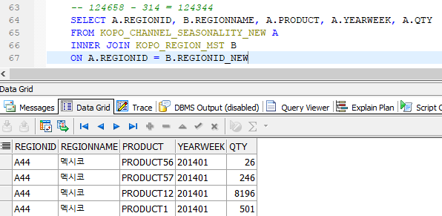
3. 데이터 조인
1. INNER
키를 정의하고 키가 있는 경우의 자료만 조회할때
SELECT B.REGIONID, A.REGIONNAME, B.PRODUCT, B.YEARWEEK, B.QTY
FROM KOPO_REGION_MST A
INNER JOIN KOPO_CHANNEL_SEASONALITY_NEW B
ON A.REGIONID = B.REGIONID
Tunning tip → 작은 데이터를 앞에 넣는다

Slide 57
3. 데이터 조인
2. LEFT JOIN
기존데이터를 무조건 다 살려야되!!
A 테이블에
124,658건 데이터 중
A77 데이터가 314건 있지만..
A77 데이터가 B 테이블에는 없네
A
B
SELECT A.REGIONID, B.REGIONNAME, A.PRODUCT, A.YEARWEEK, A.QTY
FROM KOPO_CHANNEL_SEASONALITY_NEW A
LEFT JOIN KOPO_REGION_MST B
ON A.REGIONID = B.REGIONID
A77
일단 왼쪽기준으로
우측 데이터가 없으면
NULL (빈 값)으로
값을 채워넣고 나중에
없는 데이터에대한 처리를
하자!!

Slide 58
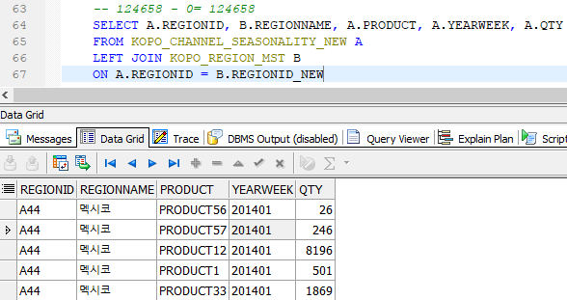
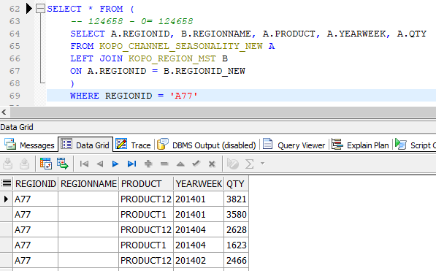
3. 데이터 조인
2. LEFT JOIN
기존데이터를 무조건 다 살려야되!!

Slide 59
3. 데이터 조인
3. RIGHT JOIN
B테이블의 데이터도 모두 살려야되
B 테이블에만
????? (4개)
지역정보가 있다 무엇일까요?
A
B
INNER JOIN 의 124344 건수에
추가로 4개의 데이터가 생성
124344+4 = 124348건

Slide 60
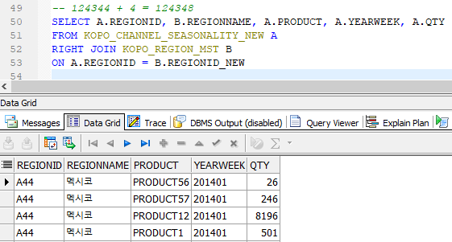
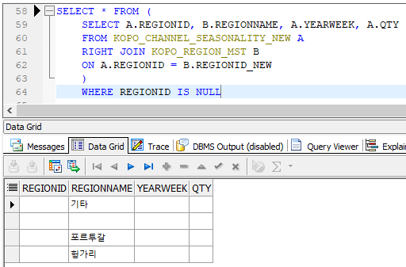
3. 데이터 조인
3. RIGHT JOIN
있는 키만 전부 살리고 대신 B테이블의 데이터도 모두 살려야되

Slide 61
3. 데이터 조인
다음 2개의 테이블을 활용하여
INNER, LEFT, RIGHT 조인을 실습해보세요
테이블 명: CUSTOMERDATA (150 건)
테이블 명: CUSTOMER_NAME (10건)
CUSTID | EMI
A13566 | 3
A14219 | 2
A15312 | 2
A16605 | 2
… | …
CUSTID | CUSTNAME
A13566 | DAVE
A14219 | HK
A15312 | KEY
A16605 | HAITEAM
… | …

Slide 62
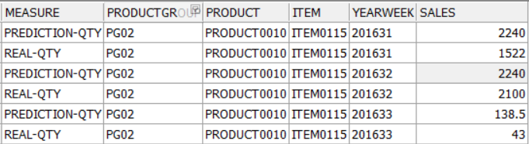

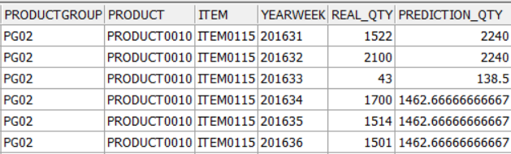
4. PIVOT , UNPIVOT
1. PIVOT (행을 열로)
유형
SELECT * FROM( SELECT * FROM {대상테이블명} ) PIVOT( SUM(SALES) FOR {행을 열로 바꿀 컬럼명} IN (열로 표현할 값 리스트) )

Slide 63
4. PIVOT , UNPIVOT
1. PIVOT (행을 열로)
실습
SELECT
*
FROM (
SELECT *
FROM DT_RESULT_FINAL2
)
PIVOT(
SUM(SALES)
FOR MEASURE IN
('REAL-QTY' AS REAL_QTY,'PREDICTION-QTY' AS PREDICTION_QTY)
)
ORDER BY PRODUCTGROUP, PRODUCT, ITEM, YEARWEEK
SELECT * FROM DT_RESULT_FINAL2
ORDER BY PRODUCTGROUP, PRODUCT, ITEM, YEARWEEK, MEASURE

Slide 64
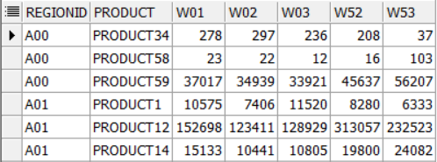
KOPO_CHANNEL_SEASONALITY_NEW
테이블을 지역/상품별로 평균판매량을 소수점없이
나타내고 W01~W53을 그림과 같은
PIVOT 형태로 표현하세요

Slide 65
4. PIVOT , UNPIVOT
2. UNPIVOT (열을 행으로)
유형
WITH T AS( SELECT * FROM {대상테이블} ) SELECT * FROM T UNPIVOT( {컬럼명} FOR {신규추가컬럼명} IN (기존 컬럼명#1, 기존 컬럼명#2)
-- UNPIVOT
WITH T AS(
SELECT * FROM DT_RESULT_FINAL3
)
SELECT * FROM T
UNPIVOT(QTY FOR MEASURE IN(REAL_QTY, PREDICTION_QTY))

Slide 66
4. PIVOT , UNPIVOT
2. UNPIVOT (열을 행으로)
실습
-- UNPIVOT
WITH T AS(
SELECT * FROM DT_RESULT_FINAL3
)
SELECT MEASURE, PRODUCTGROUP, PRODUCT, ITEM, YEARWEEK, QTY FROM T
UNPIVOT(QTY FOR MEASURE IN(REAL_QTY, PREDICTION_QTY))
SELECT * FROM DT_RESULT_FINAL3

Slide 67
PIVOT 실습 결과를
다시 UNPIVOT 하세요

Slide 68
5. 핵심정리 및 Q&A
기억합시다
1
단일행 함수 (문자)
2
집계 함수
3
데이터 조인 (LEFT, INNER, RIGHT)
4
PIVOT, UNPIVOT

Slide 69




다음 시간에는
SQL의 데이터 정의어, 조작어를 알아보겠습니다

Slide 70
부록. Partition By → Group by + Join
Partition By
유형
select a.* -- partition by equal -- row_number() over (order by qty desc) , sum(qty) over(partition by regionid, product) as sum_qty from kopo_channel_seasonality_new a
select a.*, b.qty from kopo_channel_seasonality_new a, (select regionid , product , sum(qty) as qty from kopo_channel_seasonality_new a group by regionid, product)b where 1=1 and a.regionid = b.regionid(+) and a.product = b.product(+)

Slide 71
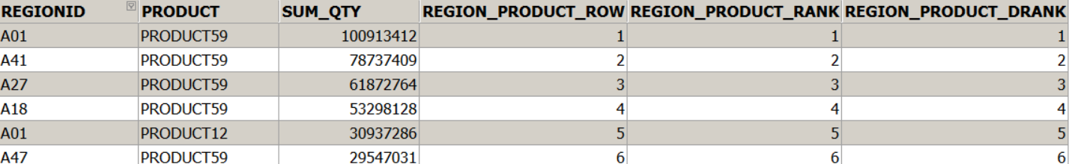
부록. Partition By → Group by + Join
RANK, ROW_NUMBER (with order by)
유형
ROW_NUMBER -> SUM_QTY 내림차순 순으로 순번을 1~2로 정함
SELECT A.*, ROW_NUMBER() OVER(ORDER BY SUM_QTY DESC) AS REGION_PRODUCT_ROW, RANK() OVER(ORDER BY SUM_QTY DESC) AS REGION_PRODUCT_RANK, DENSE_RANK() OVER(ORDER BY SUM_QTY DESC) AS REGION_PRODUCT_DRANK FROM ( SELECT REGIONID, PRODUCT, SUM(QTY) AS SUM_QTY FROM KOPO_CHANNEL_SEASONALITY_NEW GROUP BY REGIONID, PRODUCT ORDER BY REGIONID, SUM_QTY )A ORDER BY SUM_QTY DESC
RANK -> SUM_QTY 내림차순 순으로 랭킹 동순위시 1,2,2,4
DENSE_RANK -> SUM_QTY 내림차순 순으로 랭킹 동순위시 1,2,2,3

Slide 72
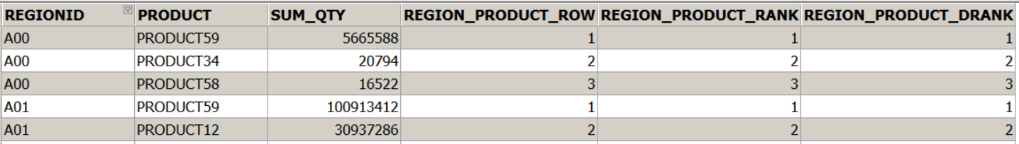
부록. Partition By → Group by + Join
RANK, ROW_NUMBER (with partition by & order by)
유형
ROW_NUMBER -> SUM_QTY 내림차순 순으로 순번을 1~2로 정함
SELECT A.*, ROW_NUMBER() OVER(PARTITION BY REGIONID ORDER BY SUM_QTY DESC) AS REGION_PRODUCT_ROW, RANK() OVER(PARTITION BY REGIONID ORDER BY SUM_QTY DESC) AS REGION_PRODUCT_RANK, DENSE_RANK() OVER(PARTITION BY REGIONID ORDER BY SUM_QTY DESC) AS REGION_PRODUCT_DRANK FROM ( SELECT REGIONID, PRODUCT, SUM(QTY) AS SUM_QTY FROM KOPO_CHANNEL_SEASONALITY_NEW GROUP BY REGIONID, PRODUCT ORDER BY REGIONID, SUM_QTY )A ORDER BY REGIONID, SUM_QTY DESC
PARTITION 은
그룹개념
파티션별로 랭킹을
정함
RANK -> SUM_QTY 내림차순 순으로 랭킹 동순위시 1,2,2,4
DENSE_RANK -> SUM_QTY 내림차순 순으로 랭킹 동순위시 1,2,2,3

